Slide 1
CHÀO MỪNG CÁC EM
ĐẾN VỚI BÀI HỌC HÔM NAY!

Slide 2

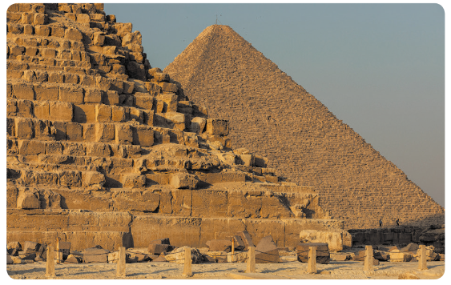
KHỞI ĐỘNG
Quan sát hình trong mục Tìm hiểu thêm (SGK – tr76):
Người ta làm thế nào tính được khối lượng của các khối đá dùng để dựng lên các kim tự tháp ở Ai Cập?

Slide 3
BÀI 14:
KHỐI LƯỢNG RIÊNG

Slide 4
NỘI DUNG BÀI HỌC
I
Khái niệm khối lượng riêng
II
Xác định khối lượng riêng bằng thực nghiệm

Slide 5

KHÁI NIỆM
KHỐI LƯỢNG RIÊNG

Slide 6

Trong thực tế, có thể có hai vật có cùng thể tích nhưng khối lượng khác nhau; hoặc có cùng khối lượng nhưng thể tích khác nhau; hoặc không cùng khối lượng và cũng không cùng thể tích. Vậy làm thế nào để xác định “mật độ” khối lượng của các vật?
Phụ thuộc vào chất cấu tạo nên vật.

Slide 7
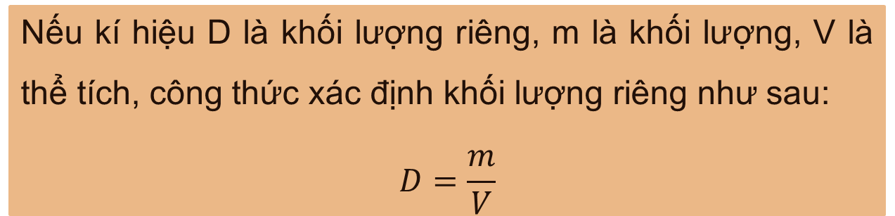
Khái niệm khối lượng riêng
Khối lượng riêng là đại lượng đặc trưng cho chất cấu tạo nên vật, được xác định bằng khối lượng trên một đơn vị thể tích.
Nếu kí hiệu D là khối lượng riêng, m là khối lượng, V là thể tích, công thức xác định khối lượng riêng như sau:
$$D=\frac{m}{V}$$

Slide 8
THẢO LUẬN NHÓM ĐÔI
Câu hỏi 1 (SGK – tr73)
So sánh khối lượng nước chứa trong một bình 20 lít và trong một chai 0,5 lít.
Lớn hơn
Câu hỏi 2 (SGK – tr73)
Nêu thêm một số đơn vị đo khối lượng riêng.
kg/m³, g/cm³, g/ml

Slide 9
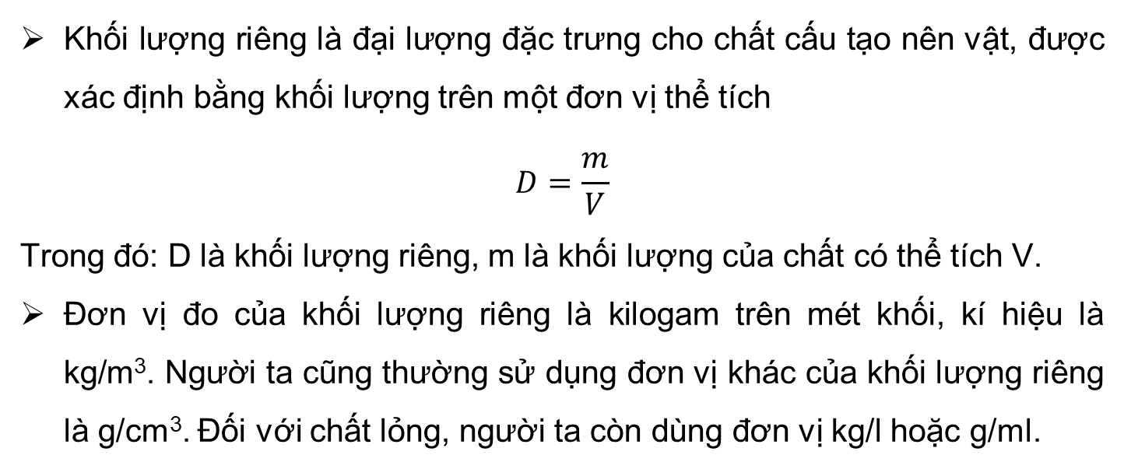
KẾT LUẬN
Khối lượng riêng là đại lượng đặc trưng cho chất cấu tạo nên vật, được xác định bằng khối lượng trên một đơn vị thể tích
$$D=\frac{m}{V}$$
Trong đó: D là khối lượng riêng, m là khối lượng của chất có thể tích V.
Đơn vị đo của khối lượng riêng là kilogam trên mét khối, kí hiệu là kg/m³. Người ta cũng thường sử dụng đơn vị khác của khối lượng riêng là g/cm³. Đối với chất lỏng, người ta còn dùng đơn vị kg/l hoặc g/ml.

Slide 10

Trong một số trường hợp, có thể tính được khối lượng của một vật qua kích thước của nó mà không cần dùng cân. Ví dụ, có thể tính được khối lượng của nước trong bể bơi khi biết kích thước của bể. Dựa trên cơ sở nào có thể làm được điều đó?
Ta có thể tính được khối lượng của một vật qua kích thước của nó mà không cần dùng cân dựa vào công thức khối lượng riêng.

Slide 11
Thực hành luyện tập
Một bể bơi có chiều dài 20 m, chiều rộng 8 m, độ sâu của nước là 1,5 m, tính khối lượng của nước trong bể.
Thể tích nước trong bể là 20.8.1,5 = 240 m³.
Tra Bảng 14.1 ta có khối lượng riêng của nước là 1000 kg/m³.
Khối lượng của nước trong bể là 1000. 240 = 240 000 kg.

Slide 12
II. XÁC ĐỊNH KHỐI LƯỢNG RIÊNG BẰNG THỰC NGHIỆM

Slide 13
1. Xác định khối lượng riêng của một lượng chất lỏng
Thảo luận nhóm
Câu hỏi 3 (SGK – tr74)
Thảo luận, đề xuất các cách xác định khối lượng riêng của một lượng chất lỏng.
Câu hỏi 4 (SGK – tr74)
Cần lưu ý điều gì khi đọc giá trị thể tích chất lỏng trên cốc đong?

Slide 14
Cách xác định khối lượng riêng của một lượng chất lỏng:
Dùng cân xác định khối lượng m của chất lỏng.
Dùng bình chia độ xác định thể tích V của chất lỏng.
Sử dụng công thức để khối lượng riêng của chất lỏng.
Trả lời câu hỏi 3
Xác định giới hạn đo của cốc đong.
Luôn đặt mắt vuông góc với cốc đong, ngang với mực chất lỏng và đọc giá trị thể tích V của chất lỏng.
Luôn đặt cốc tại vị trí thăng bằng.
Trả lời câu hỏi 4

Slide 15
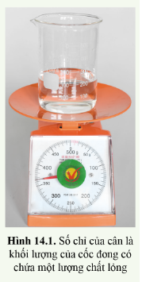
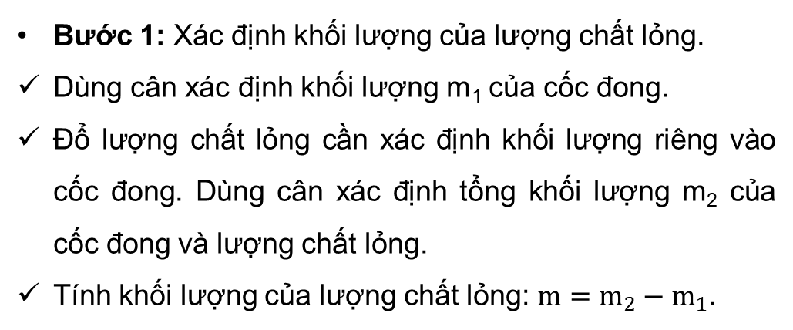
THÍ NGHIỆM
Dụng cụ
Chất lỏng, cốc đong, cân
Tiến hành
Bước 1: Xác định khối lượng của lượng chất lỏng.
Dùng cân xác định khối lượng m₁ của cốc đong.
Đổ lượng chất lỏng cần xác định khối lượng riêng vào cốc đong. Dùng cân xác định tổng khối lượng m₂ của cốc đong và lượng chất lỏng.
Tính khối lượng của lượng chất lỏng: $m=m_{2}−m_{1}$.

Slide 16
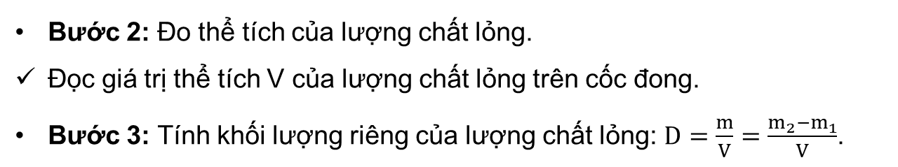
THÍ NGHIỆM
Tiến hành
Bước 2: Đo thể tích của lượng chất lỏng.
Đọc giá trị thể tích V của lượng chất lỏng trên cốc đong.
Bước 3: Tính khối lượng riêng của lượng chất lỏng: $D=\frac{m}{V}=\frac{m_{2}−m_{1}}{V}$.
Hãy xử lí số liệu và so sánh khối lượng riêng của chất lỏng trong thí nghiệm với Bảng 14.1 (SGK – tr74).

Slide 17

2. Xác định khối lượng riêng của một khối hộp chữ nhật
Hãy để đề xuất phương án xác định khối lượng riêng của một khối hộp chữ nhật ?

Slide 18
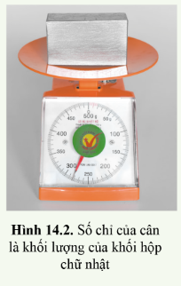
THÍ NGHIỆM
Dụng cụ
Khối hộp chữ nhật, thước, cân
Bước 1: Xác định khối lượng m của khối hộp bằng cân.
Tiến hành

Slide 19
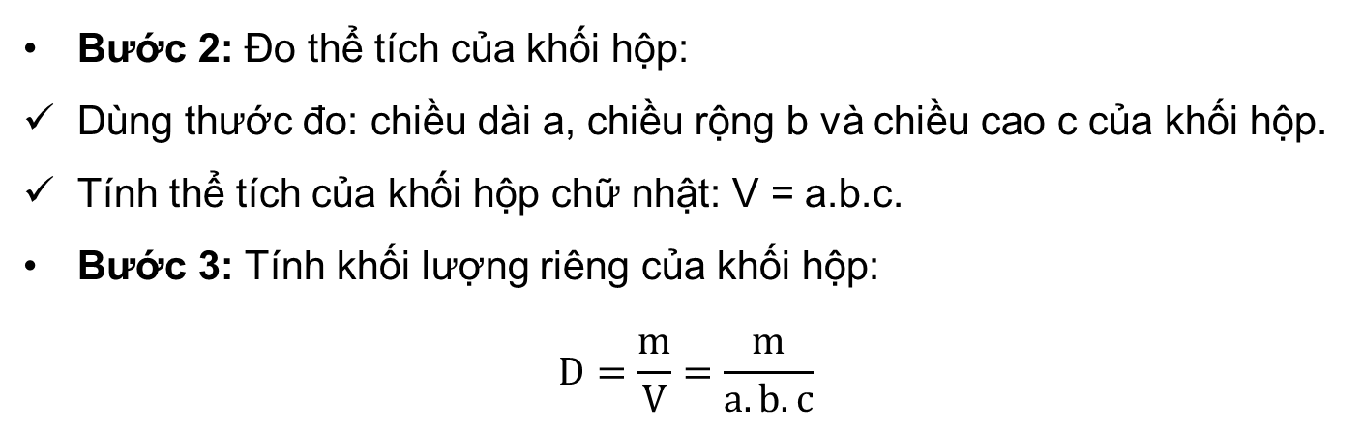
THÍ NGHIỆM
Tiến hành
Bước 2: Đo thể tích của khối hộp:
Dùng thước đo: chiều dài a, chiều rộng b và chiều cao c của khối hộp.
Tính thể tích của khối hộp chữ nhật: V = a.b.c.
Bước 3: Tính khối lượng riêng của khối hộp:
$$D=\frac{m}{V}=\frac{m}{a.b.c}$$

Slide 20
Luyện tập 2 (SGK – tr75): Tính khối lượng của một khối nhôm hình hộp chữ nhật có chiều dài 10 cm, chiều rộng 3 cm, chiều cao 5 cm.
Thể tích của khối nhôm là
V = a.b.c = 10.3.5 = 150 cm³
Tra Bảng 14.1, ta thấy khối lượng riêng của nhôm là:
2700 kg/m³ = 2,7 g/cm³
Khối lượng của khối nhôm là:
m = D.V = 2,7.150 = 405 g.

Slide 21
3. Xác định khối lượng riêng của một vật có hình dạng bất kì
Câu hỏi 5 (SGK – tr75)
Thảo luận, đề xuất các cách xác định khối lượng riêng của một vật có hình dạng bất kì.
Cách xác định khối lượng riêng của một vật có hình dạng bất kì bỏ lọt bình chia độ.
Dùng cân xác định khối lượng m của vật.
Dùng bình chia độ đo thể tích vật.
Sử dụng công thức để tính khối lượng riêng của vật.

Slide 22
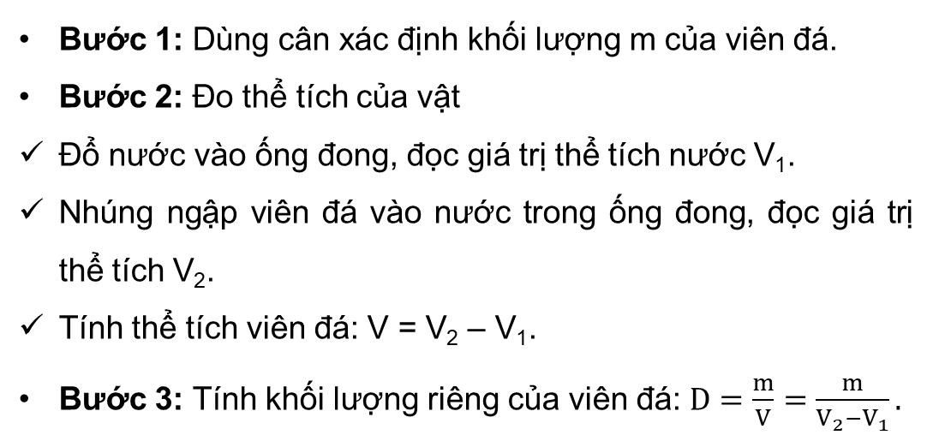
THÍ NGHIỆM
Dụng cụ
Viên đá (sỏi), cân, ống đong, nước
Tiến hành
Bước 1: Dùng cân xác định khối lượng m của viên đá.
Bước 2: Đo thể tích của vật
Đổ nước vào ống đong, đọc giá trị thể tích nước V₁.
Nhúng ngập viên đá vào nước trong ống đong, đọc giá trị thể tích V₂.
Tính thể tích viên đá: V = V₂ – V₁.
Bước 3: Tính khối lượng riêng của viên đá: $D=\frac{m}{V}=\frac{m}{V_{2}−V_{1}}.$

Slide 23

Câu hỏi 6 (SGK – tr76)
Một nhóm học sinh tiến hành xác định khối lượng riêng của các viên bi giống nhau. Một bạn tiến hành thí nghiệm với một viên bi. Một bạn khác đề nghị đo tổng khối lượng và tổng thể tích của 10 viên bi. Cách làm nào cho kết quả chính xác hơn? Vì sao?
Khi xác định khối lượng riêng của các viên bi giống nhau ta đo tổng khối lượng và tổng thể tích của các viên bi thì kết quả thí nghiệm sẽ chính xác hơn vì khi đó sai số sẽ nhỏ.

Slide 24

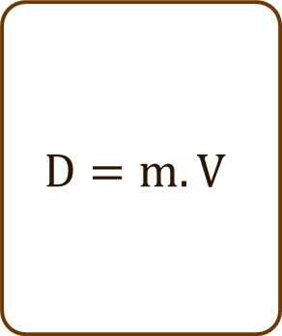
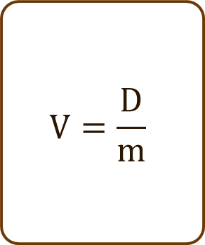
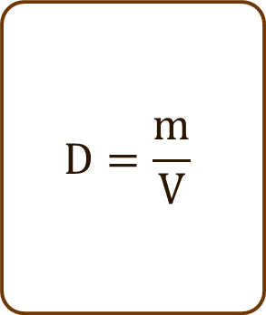
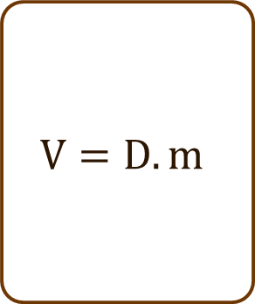
LUYỆN TẬP
Câu 1: Công thức nào dưới đây tính khối lượng riêng của một chất theo khối lượng và thể tích?
A
B
C
D
$$D=m.V$$
$$V=D.m$$
$$D=\frac{m}{V}$$
$$V=\frac{D}{m}$$

Slide 25
LUYỆN TẬP
Câu 2: Cho biết 13,5 kg nhôm có thể tích là 5 dm³. Khối lượng riêng của nhôm bằng bao nhiêu?
A
B
C
D
2700 kg/dm³.
2700 kg/m³.
270 kg/m³.
260 kg/m³.

Slide 26
LUYỆN TẬP
Câu 3: Một hộp sữa Ông Thọ có khối lượng 397 g và có thể tích 320 cm³. Hãy tính khối lượng riêng của sữa trong hộp theo đơn vị kg/m³.
A
B
C
D
1440,6 kg/m³.
1240,6 kg/m³
1740,6 kg/m³.
1300,6 kg/m³

Slide 27
LUYỆN TẬP
Câu 4: Khối lượng riêng của dầu ăn vào khoảng 800 kg/m³. Do đó, 2 lít dầu ăn sẽ có khối lượng khoảng.
A
B
C
D
1,6 kg
16 kg
0,16 kg
16 kg

Slide 28
LUYỆN TẬP
Câu 5: Khối lượng riêng của sắt là 7800kg/m³. Vậy, 1kg sắt sẽ có thể tích vào khoảng:
A
B
C
D
12,8 cm³
128 cm³
1280 cm³
12800 cm³.

Slide 29
VẬN DỤNG
THẢO LUẬN NHÓM
Đề xuất phương án xác định khối lượng riêng của một chiếc chìa khóa.
Ước tính khối lượng không khí ở trong lớp học của em khi đóng cửa.
Tại cùng một nơi trên mặt đất, trọng lượng của vật tỉ lệ với khối lượng của nó. Số đo trọng lượng P (tính theo đơn vị N) gần bằng 10 lần số đo khối lượng m của nó (tính theo đơn vị kg). Chứng minh rằng: Trọng lượng riêng của vật (kí hiệu là d): d = 10D.

Slide 30
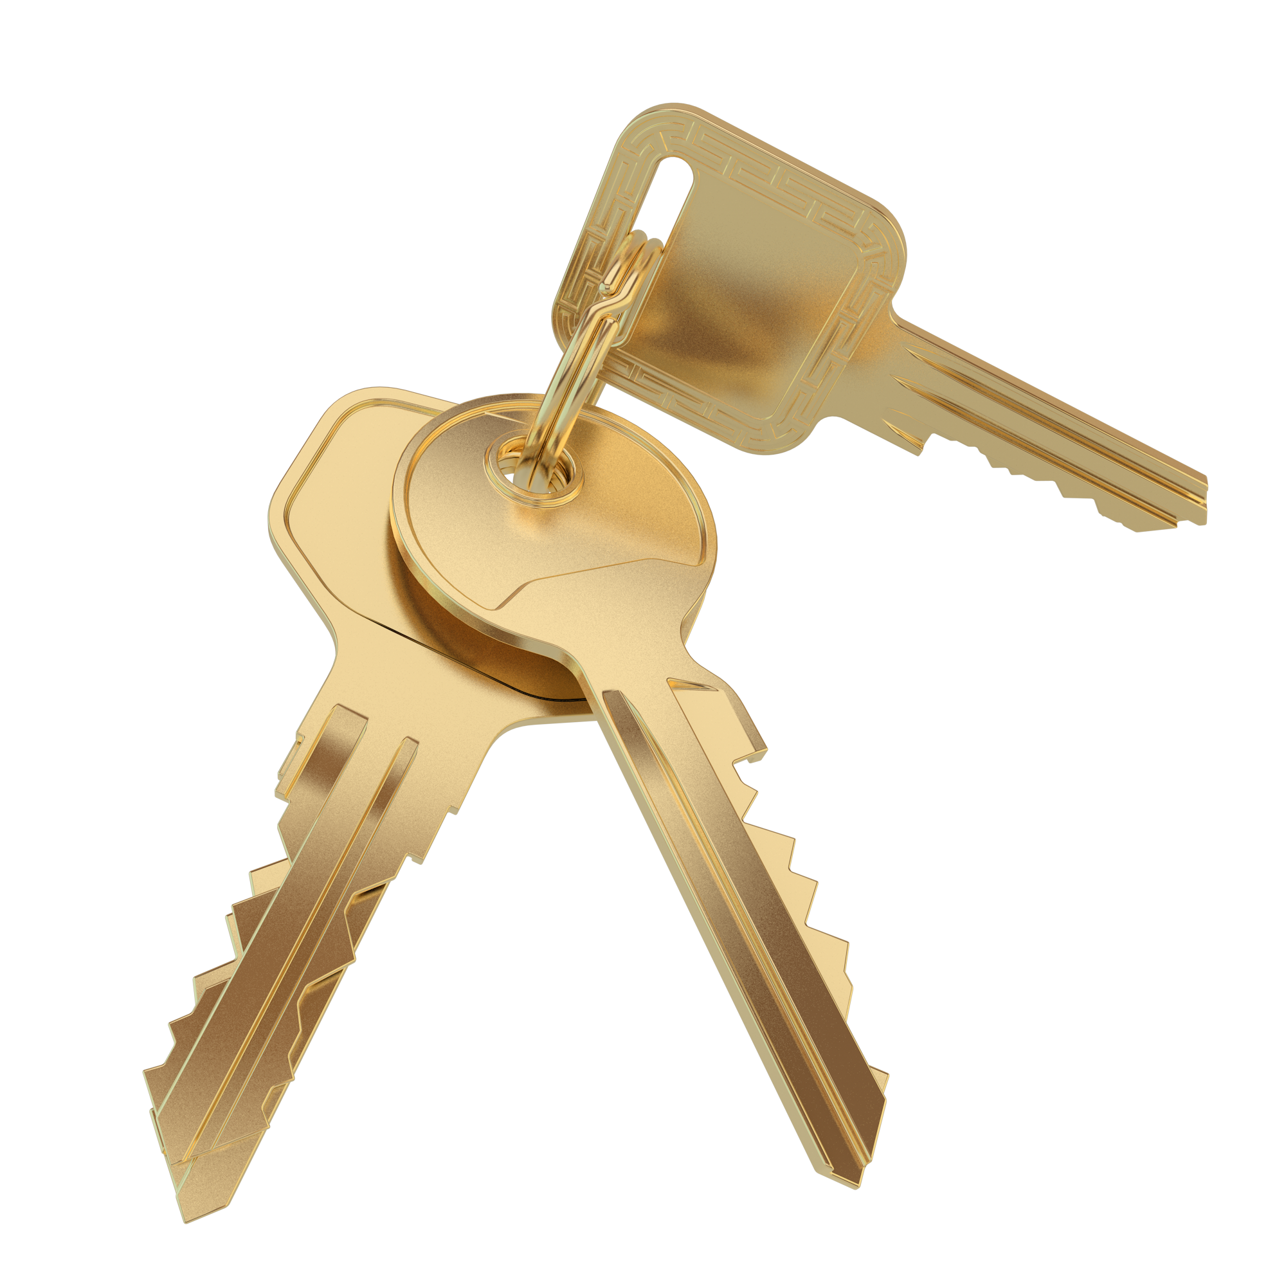
Câu 1:
Để xác định khối lượng riêng của một chiếc chìa khóa cần cân chìa khóa và xác định thể tích của nó bằng bình tràn hoặc bình chia độ.
Dựa vào công thức để tính khối lượng riêng của chiếc chìa khóa.

Slide 31
Câu 2
Tra Bảng 14.1 (SGK – tr74) để biết được khối lượng riêng của không khí khô: 1,23 kg/m3.
Đo chiều dài a, chiều rộng b và chiều cao c của lớp học, ta xác định được thể tích của không khí trong phòng khi đóng kín cửa V = a.b.c.
Khối lượng của không khí ước tính là: m = D.V.

Slide 32
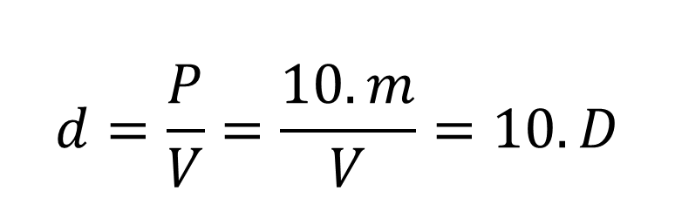
Câu 3
Ta có:
P
10.m
Mà trọng lượng riêng được xác định bằng trọng lượng của một đơn vị thể tích chất đó:
$$d=\frac{P}{V}=\frac{10.m}{V}=10.D$$

Slide 33

HƯỚNG DẪN VỀ NHÀ
Xem lại kiến thức đã học ở bài 14
Hoàn thành các bài tập trong Sách bài tập Khoa học tự nhiên 8
Xem trước nội dung Bài 15. Tác dụng của chất lỏng lên vật đặt trong nó

Slide 34
CẢM ƠN CÁC EM ĐÃ
LẮNG NGHE BÀI GIẢNG
HÔM NAY!

